Slide 1
Projet Modélisation
Algorithmes de recommandation
Etheve Eva Gonzalez Julie Roig Lila
3 MIC B – Promotion 56
28/05/21

Slide 2





Il existe 4 différentes approches pour la recommandation
Basées sur la personnalisation
Basées sur le contenu
Basées sur le filtrage collaboratif
Hybrides
2

Slide 3
2
4
Prédicteur de base
Algorithme de descente de Gradient Stochastique ou Funk SVD
1
3
5
Description des jeux de données
Modélisation du problème et efficacité
Algorithme des plus
proches voisins
Algorithme des moindres carrés alternés
3

Slide 4
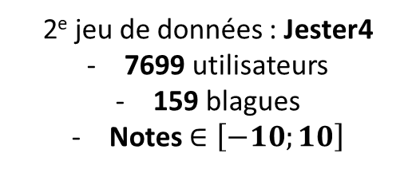
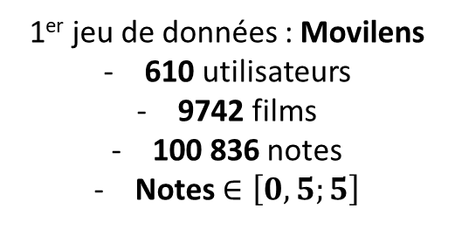
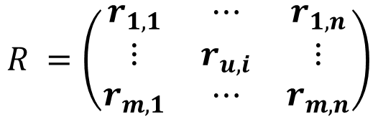
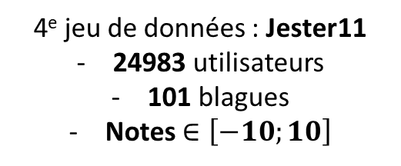
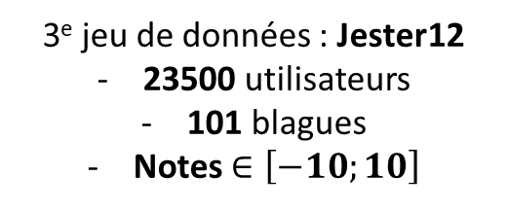
1
Description des jeux de données
Modélisation du problème et efficacité
1er jeu de données : Movilens
610 utilisateurs
9742 films
100 836 notes
Notes $∈\left[0,5;5\right]$
3e jeu de données : Jester12
23500 utilisateurs
101 blagues
Notes $∈\left[−10;10\right]$
Modélisation :
Où certaines entrées de R sont vides
---------Items-----------
$$R =\left(\begin{matrix}r_{1,1} & ⋯ & r_{1,n} \\ ⋮ & r_{u,i} & ⋮ \\ r_{m,1} & ⋯ & r_{m,n}\end{matrix}\right)$$
--Utilisateurs--
2e jeu de données : Jester4
7699 utilisateurs
159 blagues
Notes $∈\left[−10;10\right]$
4e jeu de données : Jester11
24983 utilisateurs
101 blagues
Notes $∈\left[−10;10\right]$
4

Slide 5
1
Description du jeu de données
Modélisation du problème et efficacité
Erreur Absolue Moyenne - Mean Absolute Error
$$MAE\left(Test\right)= \frac{\sum_{u,i,r_{ui}∈Test}{|S(u,i)−r_{ui}|}}{|Test|}$$
Erreur Absolue Moyenne - Mean Absolute Error
𝑀𝐴𝐸(𝑇𝑒𝑠𝑡)= (∑_(u,i,r_ui∈𝑇𝑒𝑠𝑡)▒〖|S(u,i)−r_ui |〗)/(|Test|)
Racine de l’Erreur Quadratique Moyenne -
Root Mean Squared Error
$$RMSE\left(Test\right)= \sqrt{\frac{\sum_{u,i,r_{ui}∈Test}{{\left(S\left(u,i\right)−r_{ui}\right)}^{2}}}{|Test|}}$$
Racine de l’Erreur Quadratique Moyenne -
Root Mean Squared Error
𝑅𝑀𝑆𝐸(𝑇𝑒𝑠𝑡)= √((∑_(u,i,r_ui∈𝑇𝑒𝑠𝑡)▒(𝑆(𝑢,𝑖)−𝑟_𝑢𝑖 )^2 )/(|Test|))
Mesure la taille de l’erreur commise en comparant la note prédite par l’algorithme à la note réelle donnée par l’utilisateur
Set de test : 20% du jeu de données
5

Slide 6

2
Prédicteur de base
Algorithme de recommandation le plus facile à implémenter
Algorithme le moins précis
Seuil de performance
Utilisé comme algorithme de secours
6

Slide 7
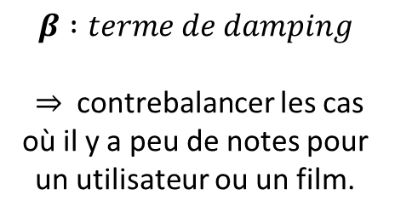
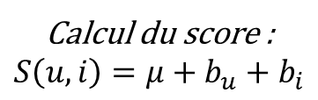


2
Prédicteur de base – Formules et Implémentation
$μ$est la moyenne de l’ensemble des notes
$$μ=\frac{\sum_{r_{ui}∈R}{r_{ui}}}{|R|}$$
𝝁 est la moyenne de l’ensemble des notes
𝜇=(∑_(𝑟_𝑢𝑖∈𝑅)▒𝑟_𝑢𝑖 )/(|𝑅|)
${ b}_{i}$ est le biais de l’item i
$$b_{i}=\frac{\sum_{u∈U_{i}}{{(r}_{ui}}−μ)}{\left|U_{i}\right|}$$
〖 𝒃〗_𝒊 est le biais de l’item i
𝑏_𝑖=(∑_(𝑢∈𝑈_𝑖)▒〖(𝑟〗_𝑢𝑖 −𝜇))/|𝑈_𝑖 |
Item plus ou moins bien noté que la moyenne générale
Calcul du score :
$$S\left(u,i\right)=μ+b_{u}+b_{i}$$
$$+ β$$
$β :terme de damping$
contrebalancer les cas où il y a peu de notes pour un utilisateur ou un film.
${ b}_{u}$ est le biais de l’utilisateur u
$$b_{u}=\frac{\sum_{i∈I_{u}}{{(r}_{ui}−b_{i}}−μ)}{\left|I_{u}\right|}$$
〖 𝒃〗_𝒖 est le biais de l’utilisateur u
𝑏_𝑢=(∑_(𝑖∈𝐼_𝑢)▒〖〖(𝑟〗_𝑢𝑖−𝑏_𝑖 〗−𝜇))/|𝐼_𝑢 |
Tendance à donner des notes plus ou moins élevées que la somme de la moyenne et du biais des item
$$+ β$$
7

Slide 8
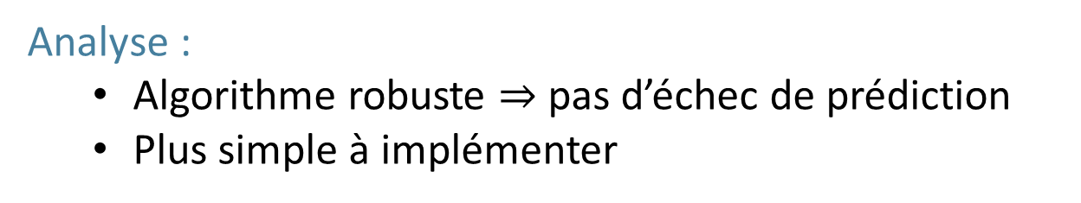
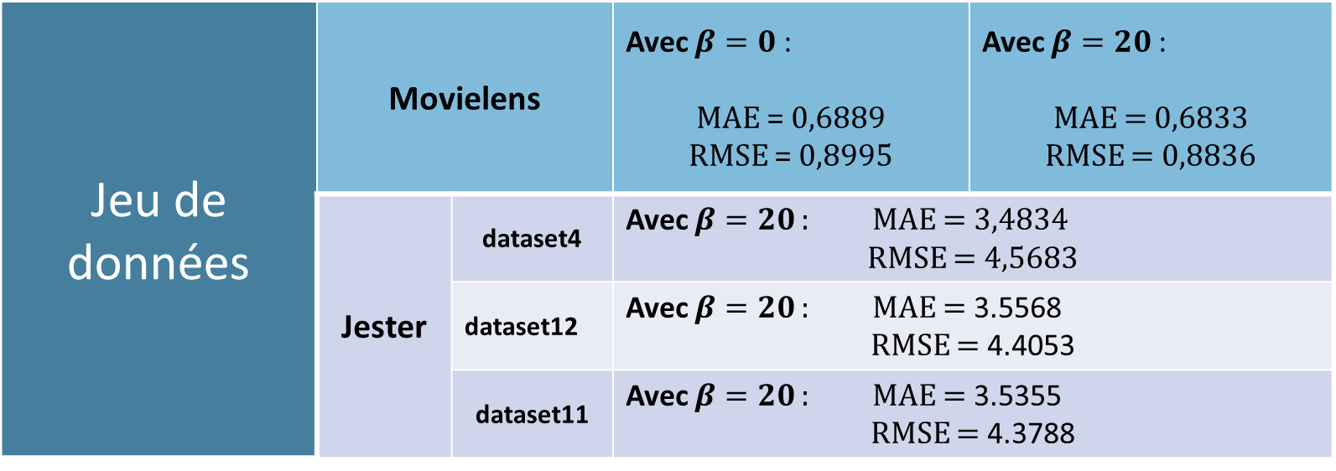
2
Prédicteur de base – Résultats et analyse
Jeu de données | Movielens |  | Avec $β=0$ : MAE = 0,6889 RMSE = 0,8995 | Avec $β=20$ : MAE = 0,6833 RMSE = 0,8836
 | Jester | dataset4 | Avec $β=20$ : MAE = 3,4834 RMSE = 4,5683
 |  | dataset12 | Avec $β=20$ : MAE = 3.5568 RMSE = 4.4053
 |  | dataset11 | Avec $β=20$ : MAE = 3.5355 RMSE = 4.3788
Analyse :
Algorithme robuste pas d’échec de prédiction
Plus simple à implémenter
8

Slide 9
3
Algorithme des plus proches voisins
User-User
ou
Item-Item
Détermination du set des plus proches voisins pour prédire la note
9

Slide 10
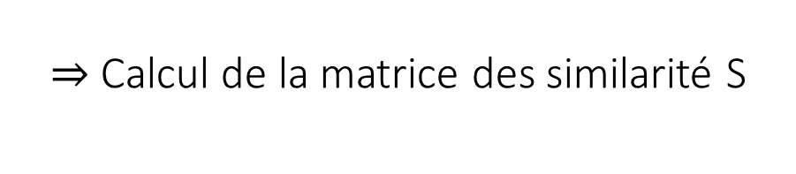
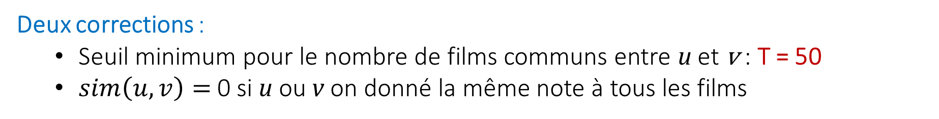
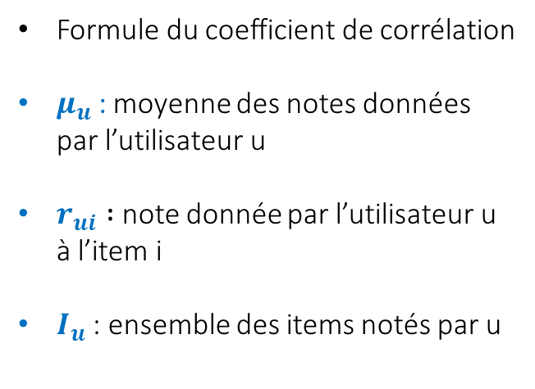
3
Algorithme des plus proches voisins – Formules et Implémentation
Étape 1 :
Formule du coefficient de corrélation
$μ_{u}$ : moyenne des notes données par l’utilisateur u
$r_{ui} :$ note donnée par l’utilisateur u à l’item i
$I_{u}$ : ensemble des items notés par u
Calcul de la similarité entre deux utilisateurs u et v
$$sim\left(u,v\right)= \frac{\sum_{i∈ I_{u}∩ I_{v}}{\left(r_{ui}−μ_{u}\right)\left(r_{vi}−μ_{v}\right)}}{\sqrt{\sum_{i∈ I_{u}}{(r_{ui}−μ_{u})²}}× \sqrt{\sum_{i∈ I_{v}}{(r_{vi}−μ_{v})²}}}$$
Calcul de la similarité entre deux utilisateurs u et v
𝑠𝑖𝑚(𝑢,𝑣)= (∑_(𝑖∈ 𝐼_𝑢∩ 𝐼_𝑣)▒(𝑟_𝑢𝑖−𝜇_𝑢 )(𝑟_𝑣𝑖−𝜇_𝑣 ) )/(√(∑_(𝑖∈ 𝐼_𝑢)▒〖(𝑟_𝑢𝑖−𝜇_𝑢)²〗)× √(∑_(𝑖∈ 𝐼_𝑣)▒〖(𝑟_𝑣𝑖−𝜇_𝑣)²〗))
Deux corrections :
Seuil minimum pour le nombre de films communs entre u et v : T = 50
$sim\left(u,v\right)=$0 si u ou v on donné la même note à tous les films
Calcul de la matrice des similarité S
10

Slide 11
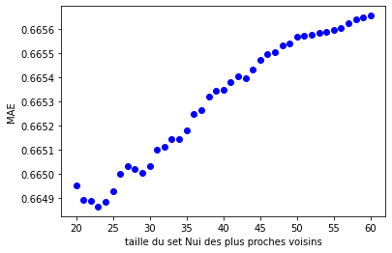
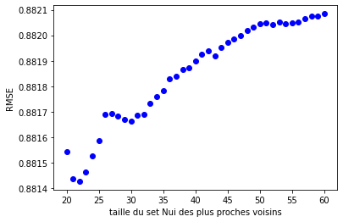
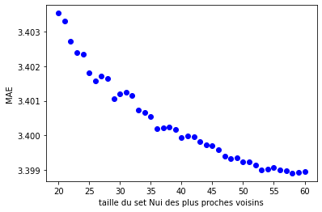
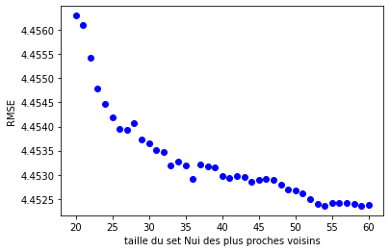


3
Algorithme des plus proches voisins – Formules et Implémentation
Étape 2 : Détermination du set des plus proches voisins
$N_{u}$ : set des plus proches voisins de u
Ensemble des utilisateurs dont les similarités avec l’utilisateur u sont les plus élevée
Movielens
Jester
$N_{ui}$ : set des plus proches voisins de u ayant noté l’item i
taille de $N_{ui}$ à fixer selon le jeu de données pour optimiser le résultat
11

Slide 12

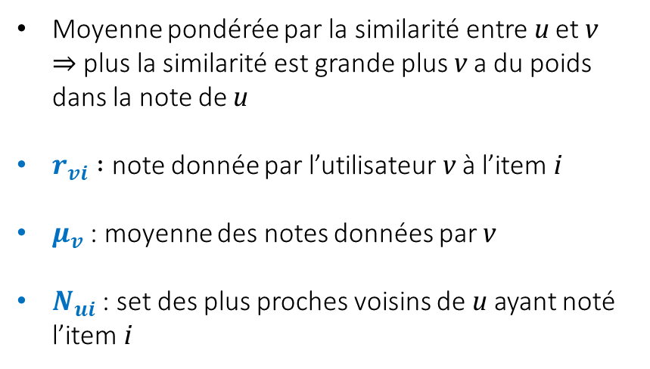
3
Algorithme des plus proches voisins – Formules et Implémentation
Étape 3 : Calcul du score
Calcul du score pour un utilisateurs u et un item i
$$s\left(u,i\right)=μ_{u}+ \frac{\sum_{v∈ N_{ui}}{sim\left(u,v\right)×(r_{vi}−μ_{v})}}{\sum_{v∈ N_{ui}}{|sim\left(u,v\right)|}}$$
Calcul du score pour un utilisateurs u et un item i
𝑠(𝑢,𝑖)=𝜇_𝑢+ (∑_(v∈ N_ui)▒〖𝑠𝑖𝑚(𝑢,𝑣)×(𝑟_𝑣𝑖−𝜇_𝑣)〗)/(∑_(v∈ N_ui)▒〖|𝑠𝑖𝑚(𝑢,𝑣)|〗)
Moyenne pondérée par la similarité entre u et v plus la similarité est grande plus v a du poids dans la note de u
$r_{vi} :$ note donnée par l’utilisateur v à l’item i
$μ_{v}$ : moyenne des notes données par v
$N_{ui}$ : set des plus proches voisins de u ayant noté l’item i
Corrections :
Si $N_{ui}=∅$ prédiction impossible
Hybridation : appel au prédicteur de base en cas d’échec de prédiction
12

Slide 13

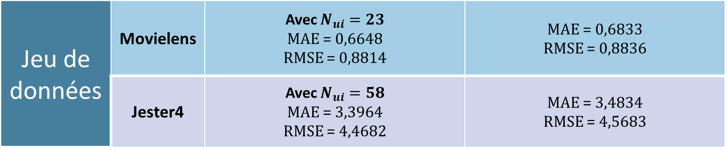
3
Algorithme des plus proches voisins – Résultats et analyse
Algorithme des plus proches voisins
Prédicteur de base
Jeu de données | Movielens | Avec $N_{ui}=23$ MAE = 0,6648 RMSE = 0,8814 | MAE = 0,6833 RMSE = 0,8836
 | Jester4 | Avec $N_{ui}=58$ MAE = 3,3964 RMSE = 4,4682 | MAE = 3,4834 RMSE = 4,5683
Analyse :
Algorithme plus efficace que le prédicteur de base
Moins Robuste pas de prédictions dans plusieurs cas extrêmes
Meilleure amélioration sur le jeu de donnée Jester
Dans Movielens : 610 utilisateurs contre 9742 films
Dans Jester4 : 7699 utilisateurs contre 158 blagues
13

Slide 14
4
Descende de Gradient Stochastique
ou Funk-SVD
Tient compte de structures plus larges dans les données
Découvrir ce lien implicite permet de prédire les notes des utilisateurs pour les items
Des caractéristiques latentes représentent les interactions utilisateurs - items
14

Slide 15




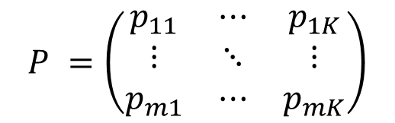
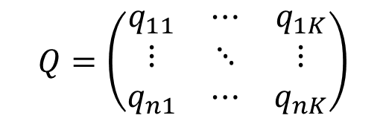

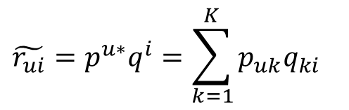





4
Funk SVD – Construction des matrices
$$R =\left(\begin{matrix}r_{1,1} & ⋯ & r_{1,n} \\ ⋮ & ⋱ & ⋮ \\ r_{m,1} & ⋯ & r_{m,n}\end{matrix}\right)$$
$R$: ensemble des notations $r_{u,i}$ des utilisateurs $u$pour les items $i$ :
$K$ caractéristiques latentes à déterminer
Objectif : calculer $P$ et $Q$
$$f^{1}{ f}^{K}$$
$$f^{1}{ f}^{K}$$
$$P =\left(\begin{matrix}p_{11} & ⋯ & p_{1K} \\ ⋮ & ⋱ & ⋮ \\ p_{m1} & ⋯ & p_{mK}\end{matrix}\right)$$
$$p^{1∗}$$
$$p^{m∗}$$
$$Q=\left(\begin{matrix}q_{11} & ⋯ & q_{1K} \\ ⋮ & ⋱ & ⋮ \\ q_{n1} & ⋯ & q_{nK}\end{matrix}\right)$$
$$q^{1∗}$$
$$q^{n∗}$$
telles que :
$$R≈P×Q^{T}= \tilde{R}$$
$$\tilde{r_{ui}}=p^{u∗}q^{i}=\sum_{k=1}^{K}{p_{uk}q_{ki} }$$
$r_{ui}$ note réelle de $u$ pour $i$
Coefficient de $\tilde{R}$= matrice des notations prédites :
$\tilde{r_{ui}}$ note prédite de $u$ pour $i$
Entraîner $P$et $Q$ pour minimiser la différence entre $r_{ui}$ et$\tilde{{ r}_{ui}}$.
15

Slide 16

4
Funk SVD – Descente de gradient stochastique
Descente de Gradient
Descente de gradient stochastique
Trouver itérativement le lieu du minimum d’une fonction différentiable en partant d’un point initial
$$∀k≥0 : x_{k+1}≈x_{k}−α∇f\left[x_{k}\right], α>0$$
itération 1
• donnée 1
itération 2
• donnée 7
1 epoch
…
En Machine Learning
itération N
• donnée N
$N+1$ données ${\left(X_{i}, y_{i}\right)}_{i=1:N}$
itération N+1
• donnée 5
entrée
sortie attendue
itération N+2
• donnée N
1 epoch
…
Trouver un modèle $F={F(a}_{1}, …,a_{n}$) tel que $F\left(X_{i}\right)≈y_{i}$
• donnée 18
paramètres déterminés par la descente de gradient
…
Minimiser $E= \sum_{i=1}^{N}{E_{i}\left(a_{1}, …,a_{n}\right)}$ où $E_{i}={\left(y_{i}−F\left(X_{i}\right)\right)}^{2}$
Données choisies au hasard
16

Slide 17


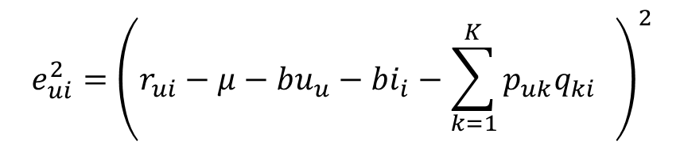





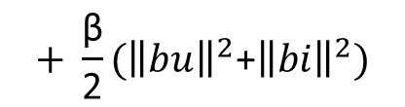

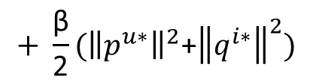
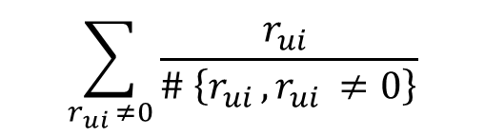

4
Funk SVD – Formulation mathématique du problème
Minimiser les erreurs élémentaires :
$e_{ui}^{2}={\left(r_{ui}−\tilde{r_{ui}}\right)}^{2}$ = ${\left(r_{ui}−\sum_{k=1}^{K}{p_{uk}q_{ki} }\right)}^{2}$
$+$ Biais $+$ Paramètre de régularisation :
$$e_{ui}^{2}={\left(r_{ui}−μ−bu_{u}−bi_{i}−\sum_{k=1}^{K}{p_{uk}q_{ki}} \right)}^{2}$$
$$+ \frac{\text{β}}{\text{2}}({\left\|p^{u∗}\right\|}^{2}\text{+}{\left\|q^{i∗}\right\|}^{2})$$
$$+ \frac{\text{β}}{\text{2}}({\left\|bu\right\|}^{2}\text{+}{\left\|bi\right\|}^{2})$$
$bu$: biais des utilisateurs
$μ$: moyenne globale $=$
$$\sum_{r_{ui }≠0}{\frac{r_{ui }}{\# \left\{r_{ui },r_{ui }≠0\right\}}}$$
$bi$: biais des items
$\text{β}$: Terme de régularisation $⇒$ évite le surapprentissage
Paramètres sur lesquels itérer : $p_{uk}$ , $q_{ki}$ , $bu_{u}$ , $bi_{i}$
$p_{uk}^{new}=p_{uk}+α(2e_{ui}q_{ki} −\text{β}p_{uk}$)
$$bu_{u}^{new}=bu_{u}+α\left(2e_{ui}−βbu_{u}\right)$$
On obtient :
$$q_{ki}^{new}=q_{ki}+α{(2e}_{ui}p_{uk} −\text{β}q_{ki})$$
$$bi_{i}^{new}=bi_{i}+α\left(2e_{ui}−βbi_{i}\right)$$
17

Slide 18


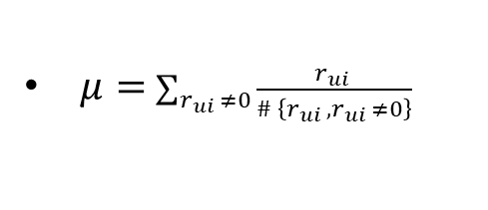



4
Funk SVD – Implémentation
Compute_Funk_SVD $(R$, $K$, $α$, $\text{β}$, $nb_epoch)$
Initialisation :
$P$ et $Q$ $⇒$ valeurs aléatoires
$bu$ et$bi$ $⇒$ initialisés à zéro
$μ=$ $\sum_{r_{ui }≠0}{\frac{r_{ui }}{\# \left\{r_{ui },r_{ui }≠0\right\}}}$
Liste de triplets sur laquelle itérer : $samples= \left\{\left(u,i,r_{ui}\right),r_{ui}≠0\right\}$
Pour $nb_epoch$ itérations :
« Mélanger » les $samples$ $⇒$ Stochastique
One_Step_Stochastic $( )$
Pour $u$,$i$,$r$ dans $samples$ : mise à jour les paramètres $p_{uk}^{new}$, $q_{ki}^{new}$, $bu_{u}^{new}$, $bi_{i}^{new}$
18

Slide 19
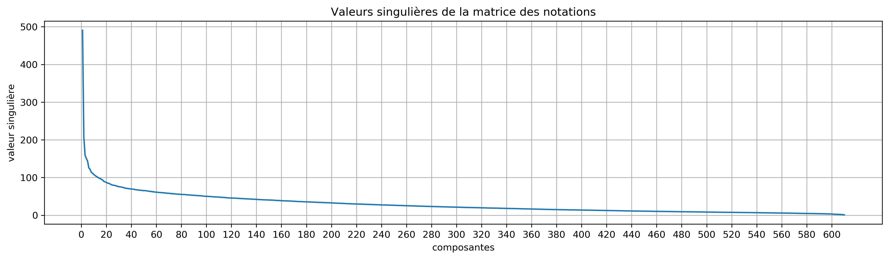
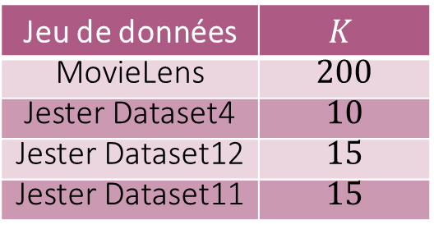



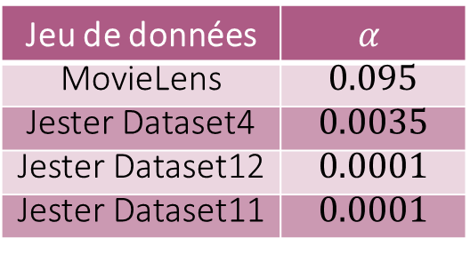
4
Funk SVD – Paramètres optimaux
Choix du paramètre de régularisation : $\text{β}$ = 0.02
Choix du nombre d’epochs : $nb_epoch$ = 10
Choix du nombre de caractéristiques latentes $K$ = nombre de valeurs singulières dominantes de $R$
Jeu de données | $$K$$
MovieLens | 200
Jester Dataset4 | 10
Jester Dataset12 | 15
Jester Dataset11 | 15
Choix du taux de convergence $α$
$⇒$détermine la convergence
Jeu de données | $$α$$
MovieLens | 0.095
Jester Dataset4 | 0.0035
Jester Dataset12 | 0.0001
Jester Dataset11 | 0.0001
19

Slide 20
4
Funk SVD – Performance de l’algorithme
Performance sans modification des jeux de données
Jeu de données | MAE | RMSE
MovieLens | 0.7068 | 0.9267
Jester Dataset4 | 3.5648 | 4.8137
Jester Dataset12 | 4.0747 | 4.9225
Jester Dataset11 | 4.1298 | 4.9890
Moins performant que Prédicteur de Base & Plus Proches Voisins
Efficace lorsque le jeu de données devient conséquent :
- Stockage insuffisant pour les algorithmes basés sur la mémoire
- Caractéristiques latentes très apparentes
Performance avec modification du jeux de données
Suppression des utilisateurs qui n’ont pas noté d’item et des items qui n’ont pas de note
Jeu de données | MAE | RMSE
MovieLens | 0.6620 | 0.8660
Jester Dataset4 | 3.5413 | 4.7977
Jester Dataset12 | 4.0712 | 4.9198
Jester Dataset11 | 4.1334 | 4.9938
Meilleurs résultats
Défaut : moins bonne performance en cas de notations manquantes
Ce défaut peut être compensé par la grande quantité de données (Jester Dataset11)
20

Slide 21
5
Algorithme des moindres carrés alternés
Adapté aux grands jeux de données
Algorithme rapide et simple à implémenter
Adapté aux matrices creuses
21

Slide 22

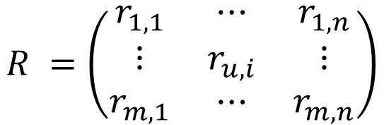
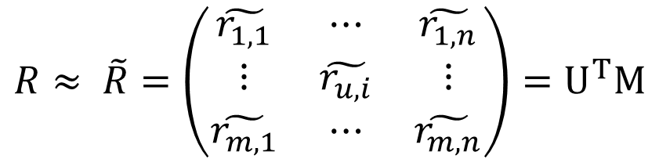
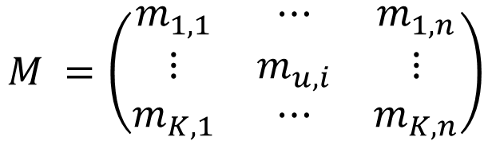
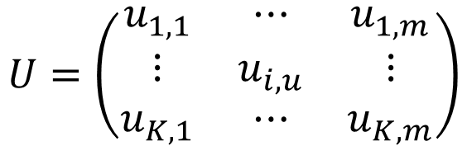
5
Algorithme des moindres carrés alternés
Objectif
n
$$R =\left(\begin{matrix}r_{1,1} & ⋯ & r_{1,n} \\ ⋮ & r_{u,i} & ⋮ \\ r_{m,1} & ⋯ & r_{m,n}\end{matrix}\right)$$
$$R≈ \tilde{R}=\left(\begin{matrix}\tilde{r_{1,1}} & ⋯ & \tilde{r_{1,n}} \\ ⋮ & \tilde{r_{u,i}} & ⋮ \\ \tilde{r_{m,1}} & ⋯ & \tilde{r_{m,n}}\end{matrix}\right)=U^{T}M$$
m
Avec U et M telles que :
m
n
$$U=\left(\begin{matrix}u_{1,1} & ⋯ & u_{1,m} \\ ⋮ & u_{i,u} & ⋮ \\ u_{K,1} & ⋯ & u_{K,m}\end{matrix}\right)$$
$$M =\left(\begin{matrix}m_{1,1} & ⋯ & m_{1,n} \\ ⋮ & m_{u,i} & ⋮ \\ m_{K,1} & ⋯ & m_{K,n}\end{matrix}\right)$$
K
et
K
22

Slide 23
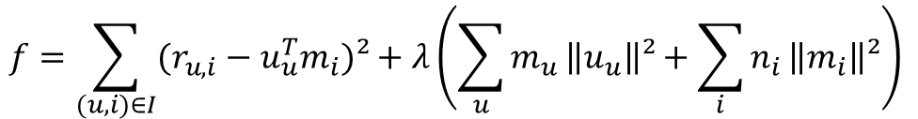
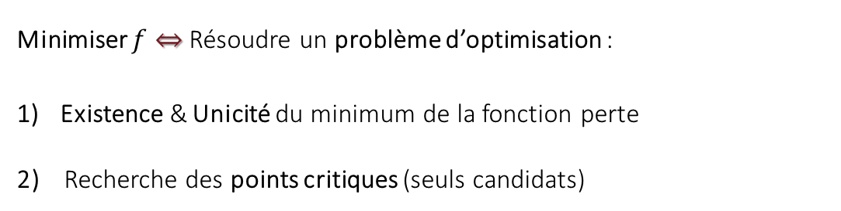
5
Algorithme des moindres carrés alternés
Formulation du problème
$R≈ \tilde{R}$ minimiser $r_{u,i}− <u_{u},m_{i}>$ minimiser la fonction perte f :
$$f=\sum_{(u,i)∈I}{(r_{u,i}}−u_{u}^{T}m_{i})²+λ\left(\sum_{u}{m_{u}}\left\|u_{u}\right\|²+\sum_{i}{n_{i}}\left\|m_{i}\right\|²\right)$$
Somme des erreurs² entre les prédictions et les notes réelles
Terme de régularisation permet d’éviter le surajustement
Minimiser $f$ Résoudre un problème d’optimisation :
Existence & Unicité du minimum de la fonction perte
2) Recherche des points critiques (seuls candidats)
23

Slide 24




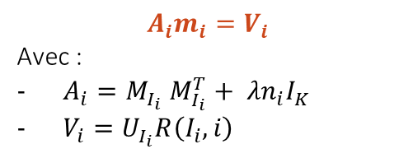




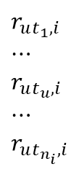
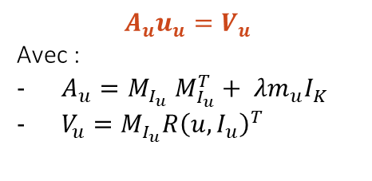















5
Algorithme des moindres carrés alternés
Recherche des points critiques
$$M constante$$
$$U constante$$
$$A_{u}u_{u}=V_{u}$$
Avec :
$A_{u}=M_{I_{u}}$ $M_{I_{u}}^{T}+ λm_{u}I_{K}$
$V_{u}=M_{I_{u}}R{\left(u,I_{u}\right)}^{T}$
$$A_{i}m_{i}=V_{i}$$
Avec :
$A_{i}=M_{I_{i}}$ $M_{I_{i}}^{T}+ λn_{i}I_{K}$
$V_{i}=U_{I_{i}}R{\left(I_{i},i\right)}^{ }$
$$I_{u}=$$
$$it_{1} ⋯ it_{i} ⋯ i{t_{m}}_{u}$$
$$I_{i}=$$
$${ut}_{1} ⋯ {ut}_{u} ⋯ {{ut}_{n}}_{i}$$
$1⋯it_{1}⋯it_{i}⋯i⋯i{t_{m}}_{u}⋯ m$
$1⋯{ut}_{1}⋯{ut}_{u}⋯u ⋯{{ut}_{n}}_{i}⋯n$
$$M=$$
$$U=$$
$$⋯$$
$$⋯$$
$$⋯$$
$$⋯$$
$$⋯$$
$$⋯$$
$$⋯$$
$$⋯$$
$$r_{ut_{1}, i }$$
$$⋯$$
$$r_{ut_{u}, i }$$
$$⋯$$
$$r_{ut_{n_{i}}, i }$$
$${{[M}_{I}}_{u}]$$
$${{[U}_{I}}_{i}]$$
$$R\left(I_{i}, i\right)=$$
$$R\left(u, I_{u}\right)=$$
$$r_{u, it_{1}}⋯r_{u, it_{i}}⋯r_{u, it_{m_{u}}}$$
24

Slide 25




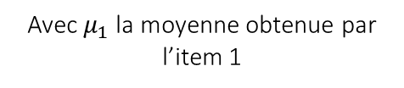
5
Algorithme des moindres carrés alternés
Implémentation de l’algorithme
def Init_M(R_train, K)
def Alternating_Least_Square(R_train, param_reg, K, it_max)
Avec :
- R_train : La matrice d’entraînement
- param_reg : Le paramètre de régularisation
- K : Nombre de facteurs latents
- it_max : Nombre maximal d’itérations
Etape 1
Etape 2
Etape 3
Initialisation des matrices U et M
Mise à jour de la matrice U
Mise à jour de la matrice M
$$U=\left(\begin{matrix}0 & ⋯ & 0 \\ ⋮ & ⋱ & ⋮ \\ 0 & ⋯ & 0\end{matrix}\right)$$
$$A_{u}u_{u}=V_{u}$$
$$A_{i}m_{i}=V_{i}$$
$$M=\left(\begin{matrix}μ_{1} & ⋯ & μ_{n} \\ ⋮ & ⋮ & ⋮ \\ 0 & ⋯ & 0\end{matrix}\right)$$
Critères d’arrêt :
it<it_max
|RMSE(n-1) – RMSE(n)|< 0,0001
Avec $μ_{1}$ la moyenne obtenue par l’item 1
25

Slide 26
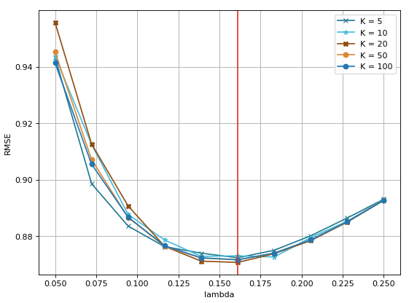
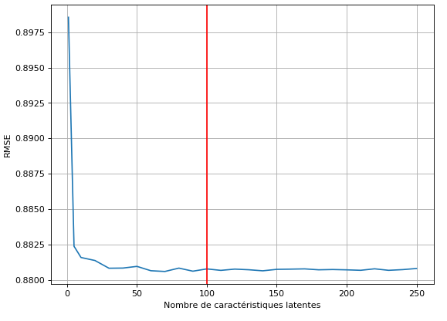






5
Algorithme des moindres carrés alternés
$$λ_{\operatorname{optimal}{ }}$$
Performance de l’algorithme
 | 0,16
 | 100
 | 0,8660
 | 0.6830
$$K_{\operatorname{optimal}{ }}$$
Movielens
$$RMSE$$
$$MAE$$
$${RMSE}_{\min{ }}en fonction de λ$$
$${RMSE}_{\min{ }}en fonction de K$$
K
26

Slide 27
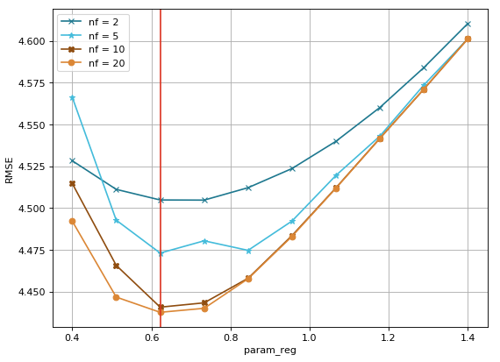
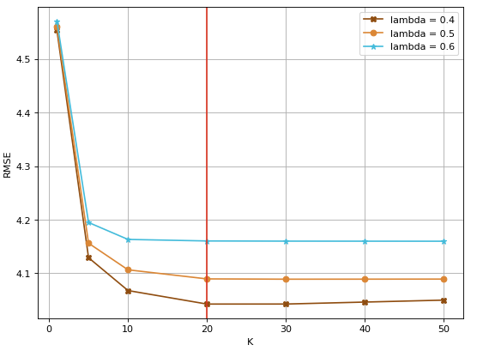




5
Algorithme des moindres carrés alternés
 | Jester_4 | Jester1_2 | Jester1_1
 | 0,62 | 0,36 | 0,37
 | 20 | 20 | 20
 | 4,393 | 4,062 | 4,035
 | 3,276 | 3,190 | 3.191
Performance de l’algorithme
Jester
$$λ_{\operatorname{optimal}{ }}$$
$$K_{\operatorname{optimal}{ }}$$
$$RMSE$$
$$MAE$$
$${RMSE}_{\min{ }}pour Jester1_2 en fonction de λ$$
$${RMSE}_{\min{ }}pour Jester1_1 enfonction de K$$
K
K
K
K
lambda
27

Slide 28
Conclusion
Prédicteur de base
Plus proches voisins
Implémentation simple
Robuste
Seuil de performance
Performance faible
Nombreuses failles
Basé sur la mémoire
Meilleur que le prédicteur de base
Funk SVD
Moindres carrés alternés
Efficace sur les grandes bases de données
Robuste
Performance généralement la plus faible
Meilleurs résultats
Rapide
Pas de prédiction pour les items/utilisateurs sans note
28

